Slide 1
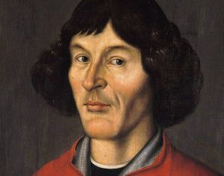
Mikołaj Kopernik – człowiek wielu talentów
To zdjęcie, autor: Nieznany autor, licencja: CC BY-SA

Slide 2
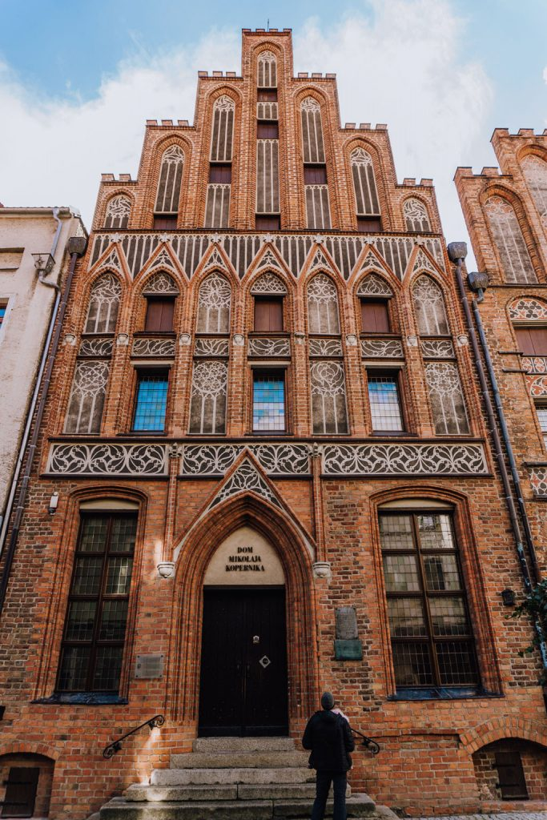
Dzieciństwo Kopernika
Mikołaj Kopernik urodził się 19 lutego 1473 roku w Toruniu, przy ulicy świętej Anny. Dzisiaj jest to ulica Kopernika 15/17, a w budynku, w którym się wychował, funkcjonuje muzeum jego imienia. Jego ojcem był Mikołaj, a matką Barbara z domu Watzenrod. Mikołaj miał brata i dwie siostry. Od lat, co jakiś czas, pojawiają się dyskusje, jakiej był narodowości. Kopernik, choć na co dzień posługiwał się językiem niemieckim, niemal na pewno znał także łacinę i język polski, był też poddanym polskiego króla. Ojciec Kopernika zmarł, gdy chłopiec miał dziesięć lat. Po śmierci Mikołaja Seniora rodziną zajął się brat Barbary, Łukasz Watzenrode, świetnie wykształcony przyszły biskup warmiński. To dzięki jego wsparciu finansowemu Mikołaj i jego brat Andrzej mogli rozpocząć studia matematyczno-przyrodnicze na Akademii Krakowskiej w 1491 roku.

Slide 3
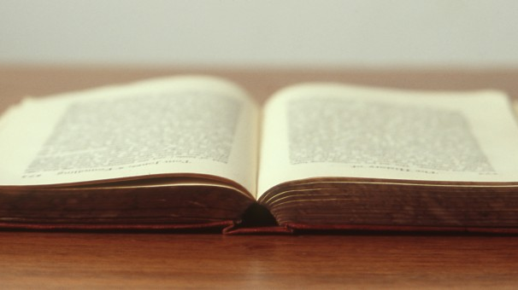
Edukacja
Lata 1491-1495 - Wydział Sztuk Wyzwolonych Akademii Krakowskiej, gdzie studiował nie tylko astronomię i matematykę, lecz także filozofię i nauki przyrodnicze.
Lata 1496-1503 - pobyt we Włoszech. Studia prawnicze na Uniwersytecie Bolońskim. Ta część edukacji doskonaliła jego umiejętności logiczne, które przydały się później przy tworzeniu teorii heliocentrycznej. Następnie Kopernik spędził trochę czasu w Rzymie. Później studiował medycynę i filologię grecką w Padwie i uzyskał doktorat z prawa kanonicznego na Uniwersytecie w Ferrarze.

Slide 4
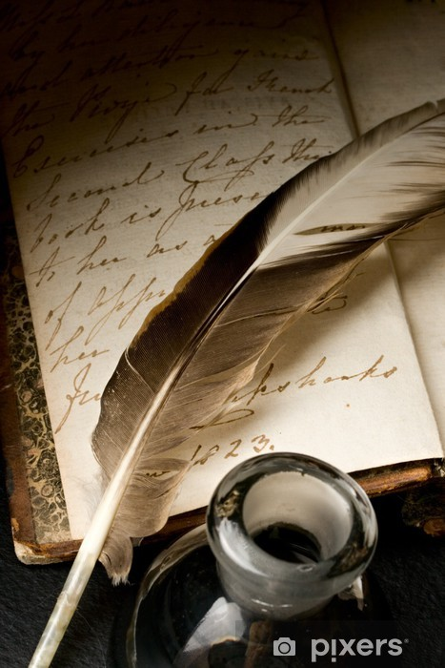
Kopernik – człowiek renesansu
We Włoszech Kopernik zdobył nie tylko formalne wykształcenie, lecz także poszerzył horyzonty swojego widzenia świata w ogóle. Spotkania z ciekawymi ludźmi i twórcza atmosfera włoskiego renesansu miały wielki wpływ na uczonego. Stał się prawdziwym "człowiekiem renesansu" – erudytą o wielu talentach. Oprócz studiowania praktycznych dziedzin wiedzy, takich jak medycyna i prawo, Kopernik poświęcał czas na rozwijanie swoich zainteresowań humanistycznych, w szczególności dzięki studiom filologicznym na Uniwersytecie w Padwie.

Slide 5
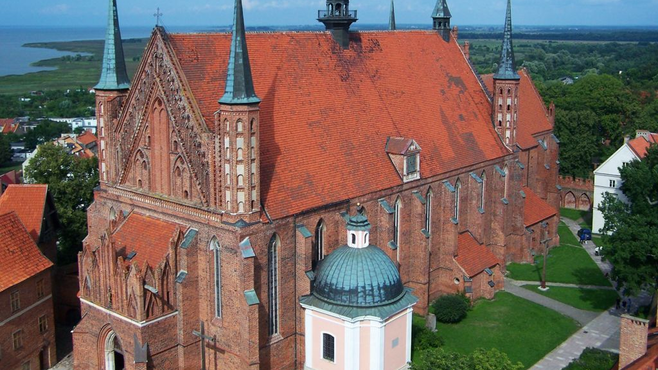
Powrót do Polski
Po powrocie z Włoch Kopernik przebywał w Lidzbarku Warmińskim, gdzie pełnił funkcję sekretarza i lekarza biskupa warmińskiego, czyli swojego wuja Łukasza Watzenrode. W tym czasie Kopernik był angażowany do niemal wszelkich spraw dyplomatycznych, sądowych i administracyjnych, nie pozostawało mu wiele czasu na sprawy naukowe. Aczkolwiek to właśnie w Lidzbarku około 1509 roku opracował pierwsze zarysy swojej teorii heliocentrycznej budowy Układu Słonecznego. Wuj zaproponował mu objęcie po nim biskupstwa warmińskiego, lecz Kopernik odmówił, stwierdzając, że resztę życia chce poświęcić nauce.
Kolejny etap swojego życia spędził we Fromborku, gdzie mieszkał na wzgórzu katedralnym. Prowadził badania naukowe, a także uczestniczył aktywnie w życiu politycznym. Z Fromborkiem był związany do końca życia, z kilkuletnimi przerwami na pobyt w Olsztynie.

Slide 6
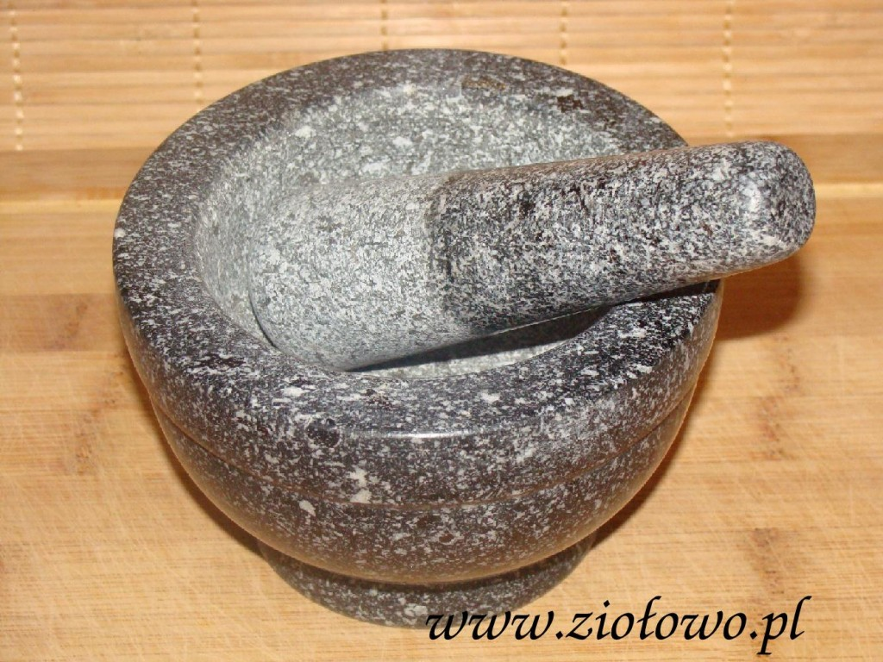
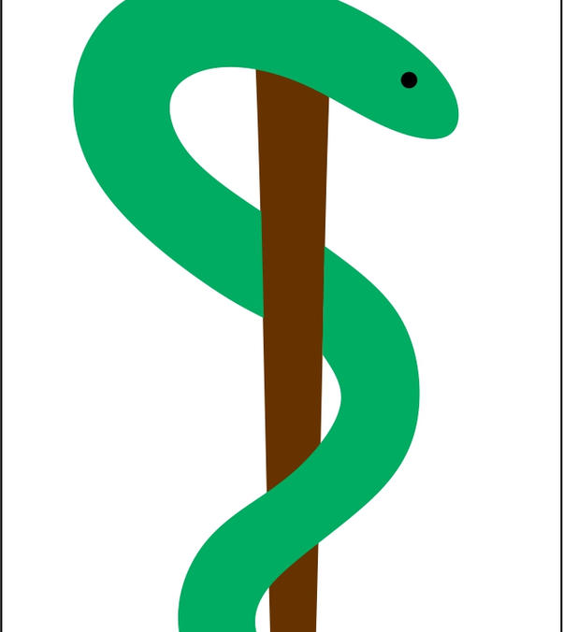
Lekarz
Dla nas Kopernik był przede wszystkim astronomem. Jednak współcześni znali go raczej jako lekarza. Uważano go za biegłego uzdrowiciela. W przeciwieństwie do ekonomii i astronomii, gdzie Kopernik wykazał się niezwykłą przenikliwością, w medycynie kierował się jedynie wskazówkami opisanymi w licznych książkach medycznych, które zebrał we własnej bibliotece. Z racji swojej sławy zwracało się do niego wielu wpływowych obywateli.
Jako ciekawostkę z zakresu działalności medycznej można przywołać sytuację, gdy zajmował się badaniem przyczyn zarazy w Olsztynie. Odkrył wkrótce, że jej głównym powodem był spożywany zanieczyszczony chleb, gdyż pieczywo często lądowało na ziemi, po czym było konsumowane razem z brudem i zarazkami. Kopernik wpadł wówczas na pomysł, aby smarować pieczywo masłem, aby przywierający do pieczywa bród zniechęcał ludzi do jedzenia. W efekcie ludność zaczęła dostrzegać problem. Brudny chleb przestał gościć w jadłospisie. Zaraza ustąpiła, natomiast samo smarowanie chleba masłem stało się popularne w całej Europie.
Miał również pewne osiągnięcia w zakresie medycyny prewencyjnej. W 1519 r. podczas epidemii nieokreślonej choroby zakaźnej na wybrzeżu, z jego inicjatywy wybudowano rurociąg, dzięki czemu ludność Warmii i pomorza była zaopatrzona w świeżą wodę

Slide 7
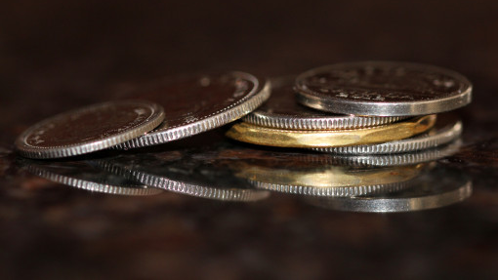
Ekonomista
Kopernik, jak przystało na uczonego doby renesansu, realizował się w wielu dziedzinach. Swoich sił próbował również w ekonomii. W 1522 roku opracował „Traktat o monetach”, w którym przedstawił zasadę wypierania z rynku lepszego pieniądza przez gorszy, dziś znaną jako prawo Kopernika–Greshama. Swoją regułę Kopernik publicznie przedstawił na zjeździe stanów Prus Królewskich w Grudziądzu w 1522 roku. Podczas wystąpienia uczony apelował także o monetarną unifikację Korony i Prus i wskazał, w jaki sposób można zabezpieczyć pieniądz przed dewaluacją. Poza tym zaproponował, aby ustalić stały stosunek szeląga do grosza (60 szelągów miało się równać 20 groszom).

Slide 8
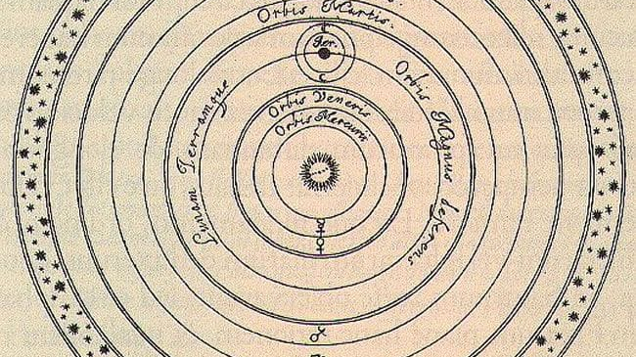
„Wstrzymał Słońce, ruszył Ziemię”
Istotne miejsce w historii nauki zapewniły Kopernikowi uważne obserwacje astronomiczne i wywrotowa teoria mówiąca, że to Ziemia okrąża Słońce, a nie na odwrót. Dzieło „O obrotach sfer niebieskich” astronom ukończył już w 1530 roku, ale długo zastanawiał się, czy powinien je opublikować. Zdawał sobie sprawę, że jego koncepcja przeciwstawia się wyraźnie tym tradycyjnym, opracowanym przez Ptolemeusza i popieranym przez Kościół. Warto w tym miejscu zauważyć, że podczas swoich astronomicznych obserwacji Kopernik miał do wykorzystania dość ograniczoną liczbę przyrządów. Pierwszy teleskop został skonstruowany dopiero na początku XVII wieku przez Hansa Lipperheya. Kopernik mógł korzystać z kwadrantu słonecznego, przeznaczonego do obliczania szerokości geograficznej danego punktu, sfery armilarnej, służącej do wyznaczania współrzędnych równikowych i ekliptycznych, oraz triquetrum, przyrządu umożliwiającego obserwacje astronomiczne. Dokładność obserwacji Kopernika zadziwia, tym bardziej że swoje obliczenia przeprowadzał w systemie sześćdziesiątkowym.

Slide 9
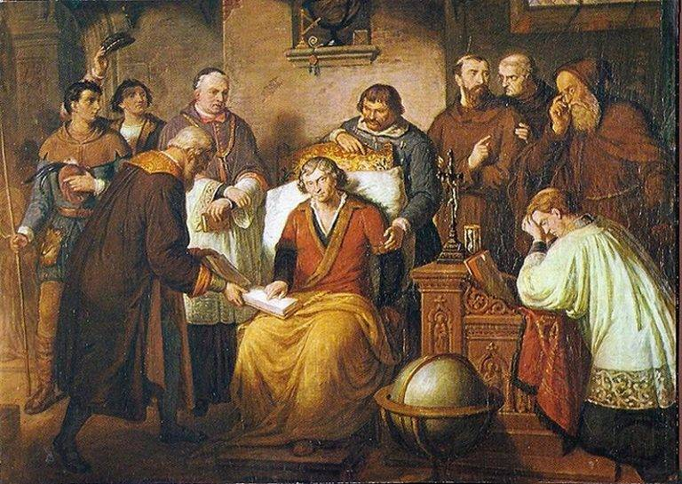
Śmierć Kopernika
Przełomowe dzieło Mikołaj Kopernika „O obrotach sfer niebieskich” ostatecznie ukazało się drukiem dopiero w marcu 1543 roku w Norymberdze. Trzy miesiące wcześniej astronom doznał wylewu krwi do mózgu. Zmarł w maju 1543 roku (według historyków między 21 a 24 maja) i został pochowany w katedrze fromborskiej. Według legendy wydrukowany egzemplarz dzieła Kopernika dotarł do niego tuż przed śmiercią.
Autor rewolucyjnej tezy długo był obiektem drwin i krytyki, m.in. ze strony Marcina Lutra. Kościół katolicki również nie krył się ze swoim brakiem zadowolenia wobec wówczas kontrowersyjnej koncepcji. W 1616 roku umieścił dzieło Kopernika na swoim indeksie ksiąg zakazanych

Slide 10
Autor - Igor Miazga Vc
Źródła:
https://pl.wikipedia.org/wiki/Miko%C5%82aj_Kopernik
https://fajnepodroze.pl/mikolaj-kopernik-ciekawostki-dla-dzieci/
https://culture.pl/pl/artykul/kopernik-znane-i-nieznane-fakty-o-czlowieku-epoki-odrodzenia
https://dzieje.pl/postacie/mikolaj-kopernik-1473-1543
https://historia.dorzeczy.pl/265381/mikolaj-kopernik-bujne-zycie-astronoma-zyciorys-biografia.html
https://ciekawostkihistoryczne.pl/2023/01/01/mikolaj-kopernik-biografia/
https://100faktowzhistorii.pl/fakty/probny/

